Slide 1
Assist Routes
중간발표
김병진 멘토님
(조장) 안승주
이상철
이종환

Slide 2
목 차
배경
개발상황
개발계획
최종
발표
개발배경
프로젝트 소개
기대효과
로그인 기능
Firebase를 통한 Database
네비게이션 기능
날씨 서비스
AWS 배포
AR 기술을 통한 네비게이션 기능
강의 시간표 기능
개발환경

Slide 3
개발배경
< 2021 >
Jan | Feb | Mar | Apr | May | Jun | Jul
Schedule
CONTENTS
컨텐츠에 대한 내용을 적어요
PowerPoint is a computer program created by Microsoft Office
Schedule
CONTENTS
컨텐츠에 대한 내용을 적어요
PowerPoint is a computer program created by Microsoft Office

Slide 4
프로젝트 소개
< 2021 >
Jan | Feb | Mar | Apr | May | Jun | Jul
Schedule
CONTENTS
컨텐츠에 대한 내용을 적어요
PowerPoint is a computer program created by Microsoft Office
Schedule
CONTENTS
컨텐츠에 대한 내용을 적어요
PowerPoint is a computer program created by Microsoft Office

Slide 5
기대효과
59%
A
CONTENTS
컨텐츠에 대한 내용을 적어요
Enjoy your stylish business and campus life with BIZCAM
CONTENTS
컨텐츠에 대한 내용을 적어요
Enjoy your stylish business and campus life with BIZCAM
PowerPoint is a computer program created by Microsoft Office
Microsoft Office PowerPoint is the presentation program
used the most in the world.

Slide 6


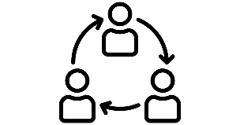








개발환경
협업도구
개발도구
AWS

Slide 7
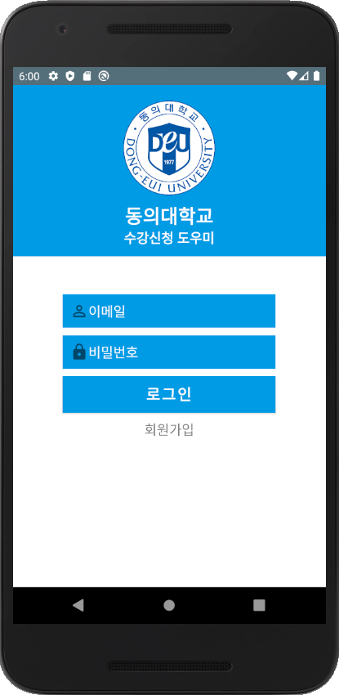
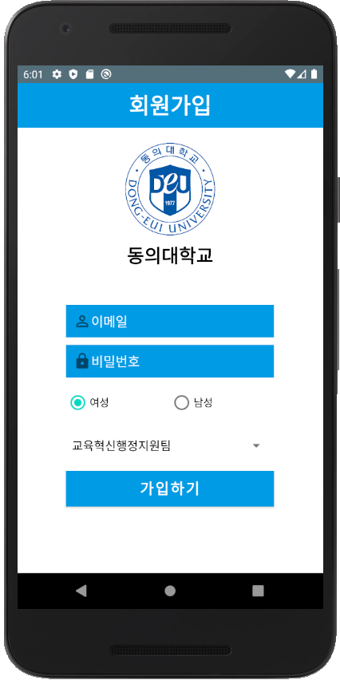
로그인 & 회원가입
로그인
App을 실행 했을 때 제일 먼저 보이는 로그인 페이지
회원가입
해당 학교 학생들이 회원가입을 할 수 있는
회원가입 페이지

Slide 8
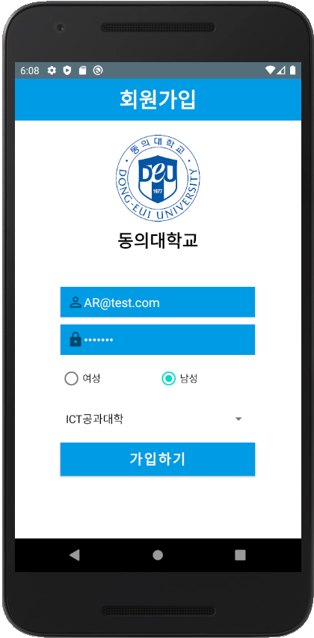
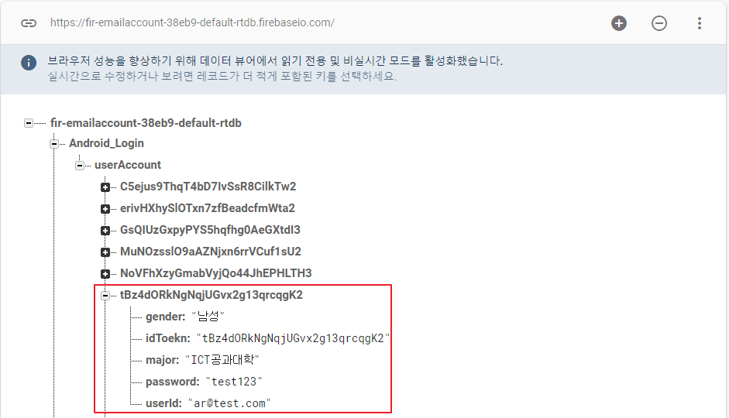
Firebase (Real DataBase)
회원가입
Firebase
Email : AR@test.com Password : test123
Gender : 남성 Major : ICT공과대학
회원가입 했을 때의 데이터들이 Firebase로
넘어와서 저장된 것을 볼 수 있습니다.

Slide 9
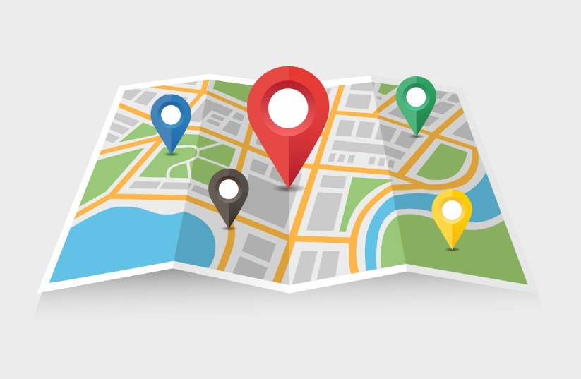
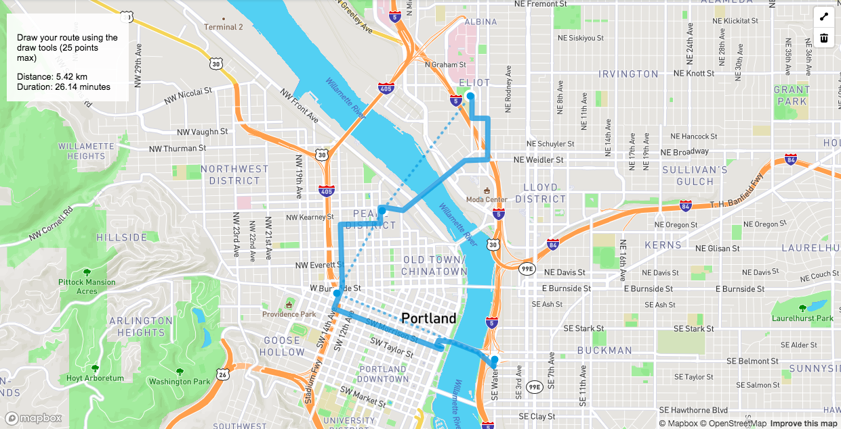
개발상황
GPS
Mapbox
컨텐츠에 대한 내용을 적어요
Enjoy your stylish business and campus life with BIZCAM
컨텐츠에 대한 내용을 적어요
Enjoy your stylish business and campus life with BIZCAM

Slide 10
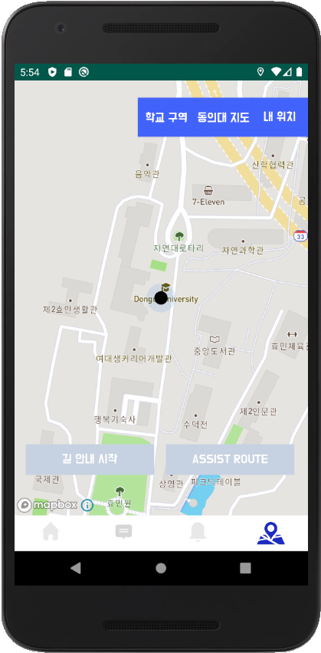
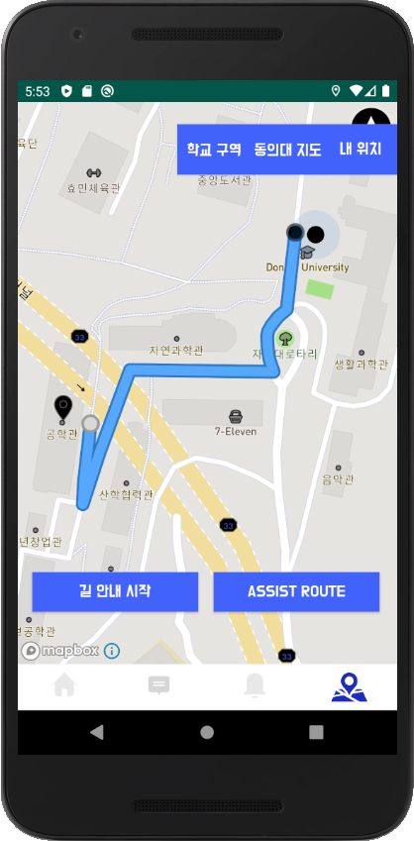
개발상황
GPS
컨텐츠에 대한 내용을 적어요
Enjoy your stylish business and campus life with BIZCAM
Mapbox
컨텐츠에 대한 내용을 적어요
Enjoy your stylish business and campus life with BIZCAM
PowerPoint is a computer program created by Microsoft Office
Microsoft Office PowerPoint is the presentation program
used the most in the world.

Slide 11
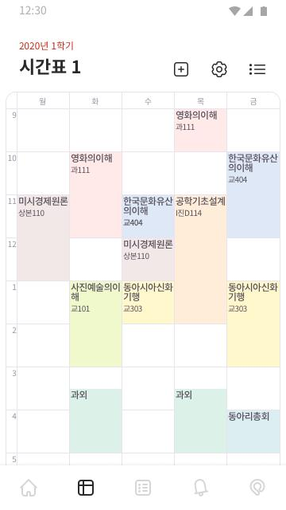
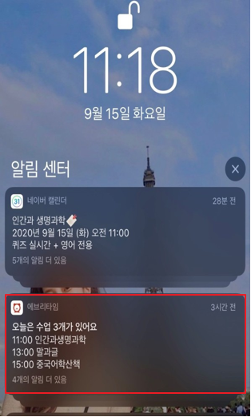
개발계획
시간표 확인
로그인한 User의 강의를 확인 할 수 있도록
강의 시간표를 만들 계획입니다.
알림
User의 강의정보를 모바일 알림으로
알릴 수 있도록 개발을 할 계획입니다.

Slide 12
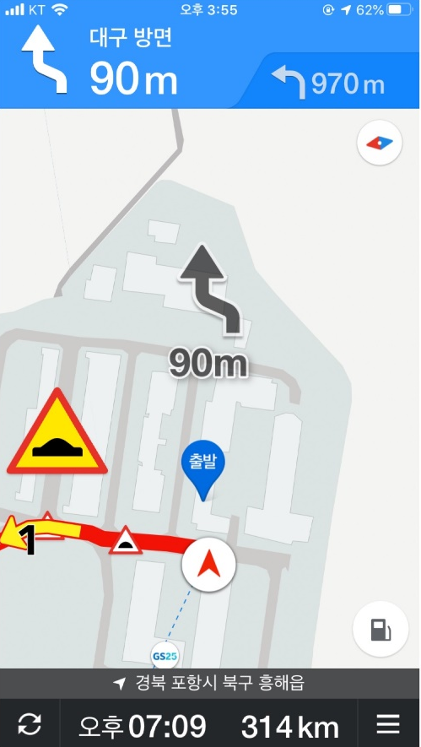
개발계획
길 안내
GPS를 통한 휴대폰 방향을 바탕으로 길 안내
예상 소요시간
사람의 평균적인 걸음을 계산하여
예상 소요시간 산정
길 찾기 기능을 바탕으로
Navigation 기능 탑재

Slide 13
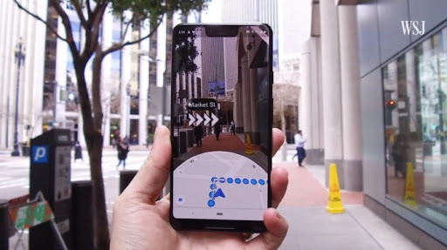
개발계획
ARCore
카메라를 통한 AR기술을 이요한 길 안내
Mapbox
컨텐츠에 대한 내용을 적어요
Enjoy your stylish business and campus life with BIZCAM
PowerPoint is a computer program created by Microsoft Office
Microsoft Office PowerPoint is the presentation program
used the most in the world.

Slide 14
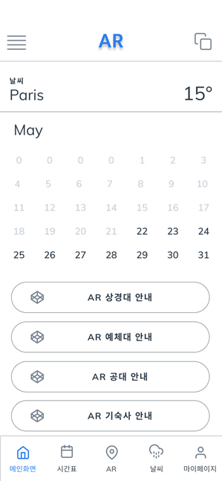
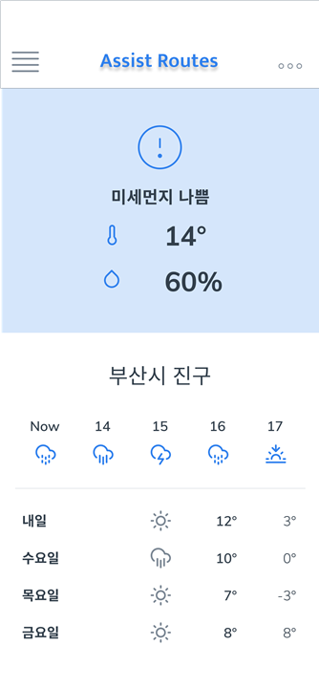
최종 목표 화면

Slide 15
조원
안승주
이상철
이종환
네비게이션 기능
AR 길안내 서비스
로그인 기능
강의시간표 기능
GPS 서비스
날씨 정보 서비스

Slide 16


Slide 17

Thank You~!

